Slide 1


HTTP 1 / 1.1 / 2
Dipl. Ing. Sven Eppler (FH)
sodge IT GmbH

Slide 2
Client/Server
Request/Response

Slide 3
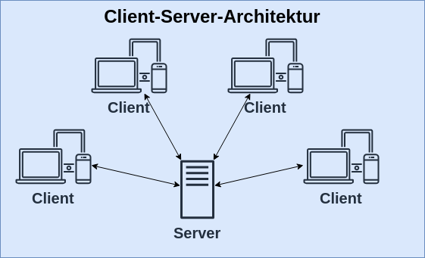
Client-Server-Architektur
Server: Stellt Dienst bereit
Client: Konsumiert Dienst
Client baut Verbindung auf
Prinzipbedingt Zentralisiert
Server ist „passiv“
Client ist „aktiv“
Beispiele: HTTP, FTP, IRC, SMTP, SSH
Notes:
Ein Server kann auch viele Dienste anbieten
Passiv = Wartet auf Verbindungen
Aktive = Stellt Verbindungen her

Slide 4
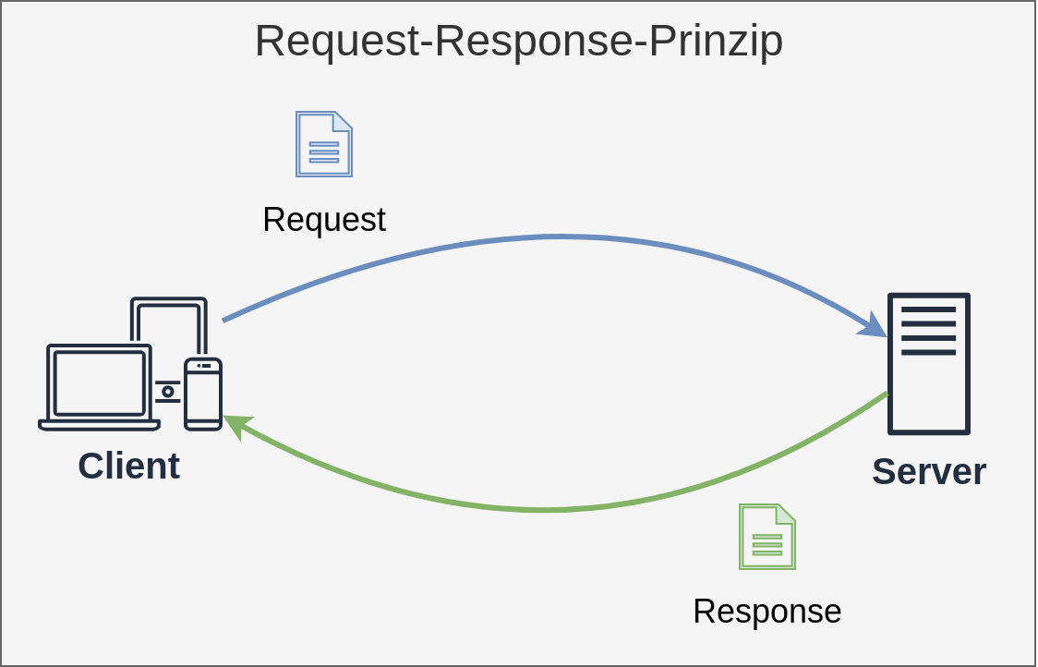
Request-Response-Prinzip
Ein Client stellt eine Anfrage (Request)
Der Server Antwortet auf die Anfrage (Response)

Slide 5
HTTP Basics

Slide 6
HTTP Basics
HyperText Transport Protocol
1989, Tim Berners-Lee am CERN
Basiert auf TCP/IP
OSI-Schichtenmodell Schicht 7
Anwendungsschicht
Plain-Text Protokoll
HTTP ist stateless (zustandslos)
Client-Server / Request-Response Konzept

Slide 7
HTTP Basics
HTTP Message besteht aus
  Request-Line | Status-Line
  (Unterscheidet zwischen Request und Response)
  HTTP Headers (Kopfzeilen, Meta-Daten)
  Zeilenende: <CRLF> (0x0D 0x0A; \r\n)
  HTTP Body (Körper, Inhalt)

Slide 8
HTTP Request Line & Status Line
Request Line (rfc2616)
  Request-Line = Method SP RequestURI SP HTTPVersion CRLF
  Beispiel:
  GET /index.html HTTP/1.1<CRLF>
Status Line (rfc2616)
  Status-Line = HTTPVersion SP StatusCode SP ReasonPhrase CRLF
  Beispiel:
  HTTP/1.1 200 OK
RFC: https://www.ietf.org/rfc/rfc2616.txt

Slide 9
Request HTTP Methods
GET
  Abrufen einer Resource
POST
  Lädt Daten zum Server
PUT
  Erzeugt eine Resource
DELETE
  Löscht eine Resource
PATCH
  Ändert eine Resource

Slide 10
Request HTTP Methods
HEAD
  Ruft Metadaten für eine Resource ab
TRACE
  Spiegelt die Anfrage
OPTIONS
  Unterstützte Methoden des Server (wichtig für CORS)
CONNECT
  Der Proxy-Server soll zum Ziel durchstellen (SSL-PassThrough)

Slide 11
Response HTTP Status Codes
1XX – Informationen
  101 Switching Protocols
2XX – Erfolg
  200 OK
3XX – Umleitung
  301 Moved Permanently
4XX – Client Fehler
  400 Bad Request
5xx – Server Fehler
  500 Internal Server Error
9xx – Proprietäre Fehler

Slide 12
HTTP Header
Schlüssel-Wert Paare die die HTTP-Message beschreiben
  Header-Name: Header-Value <CRLF>
Header dürfen wiederholt werden
Reihenfolge irrelevant
Lange Header müssen kompliziert umgebrochen und eingerückt werden
Es gibt Request- und Response-Header aber auch Header die in beiden Fällen zum Einsatz kommen
Der Header endet mit einem zusätzlichen
<CRLF> (0x0D 0x0A)

Slide 13
HTTP Header
Wichtige HTTP-Header:
  content-type: Beschreibt die Art des HTTP-Body (z.B. text/plain, text/html, application/json, video/mp4, image/jpeg)
  host: Beschreibt welcher Hostname ursprünglich angefragt wurde
  content-length: Wieviele Bytes ist der Content lang
  last-modified: Wann wurde die angefragte Resource zuletzt geändert
  set-cookie: Zum setzen von Cookies beim Client
  cookie: Zum zurück senden eines Cookies zum Server

Slide 14
HTTP-Body
Der Body folgt auf den Header, <CRLF><CRLF>
Nicht jeder Request/Response hat einen Body
  GET Request
  404 Not Found Response
Transportiert die Nutzdaten (Payload)
  Request: z.B. Formulardaten, JPEG-Upload
  Response: HTML-Seite, JPEG-Bild, JSON
Wichtig: Content-Length Header und tatsächliche länge des Body sollten stimmen!

Slide 15
HTTP-Request
Einfache HTTP-Request Beispiele
Header = Grün, Body = Blau
GET / HTTP/1.1<CRLF>
Host: heise.de<CRLF>
<CRLF>
POST / HTTP/1.1<CRLF>
Host: localhost:3000<CRLF>
Content-Type: application/json<CRLF>
Content-Length: 18<CRLF>
<CRLF>
{ "some": "JSON" }

Slide 16
HTTP-Response
Einfache HTTP-Response
Beispiele
Header = Grün, Body = Blau
HTTP/1.1 200 OK<CRLF>
Content-Length: 11<CRLF>
Content-Type: text/plain<CRLF>
<CRLF>
Hallo Welt!
HTTP/1.1 404 Not Found<CRLF>
Date: Mon, 25 Mar 2019 19:41:24 GMT<CRLF>
Server: Apache/2.4.29 (Ubuntu)<CRLF>
Content-Length: 303<CRLF>
Content-Type: text/html; charset=iso-8859-1<CRLF>
<CRLF>
<!DOCTYPE HTML PUBLIC "-//IETF//DTD HTML 2.0//EN">
<html><head>
Antwort Gekürzt
</body></html>

Slide 17
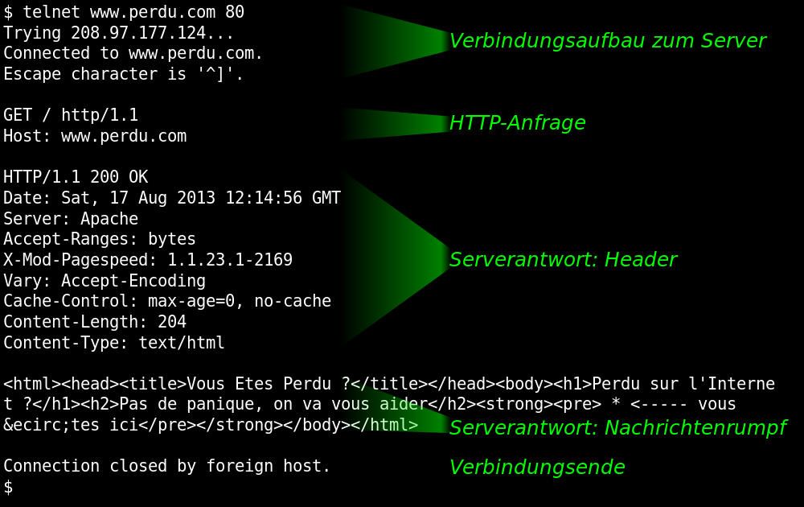
Sprechen Sie HTTP?
Quelle: https://commons.wikimedia.org/wiki/File:HTTP-Anfrage.svg

Slide 18
HTTP 1 / 1.1 / 2

Slide 19
Besonderheiten HTTP1.0
Jeder Request eine TCP/IP-Connection
  Hoher TCP/IP Overhead wegen Slow-Start-Algorithmus
  (Congestion Window)
Server schließt Verbindung nach jeder Response

Slide 20
Besonderheiten 1.1
Keep Alive
  TCP Verbindung kann nach Response weiter verwendet werden
  Connection: keep-alive
  Connection: close (HTTP1.0 Verhalten)
HTTP-Pipelining
  Der Client kann mehrere Requests gleichzeitig schicken, der Server antwortet dann in der selben Reihenfolge mit allen Responses (first-in-first-out)

Slide 21
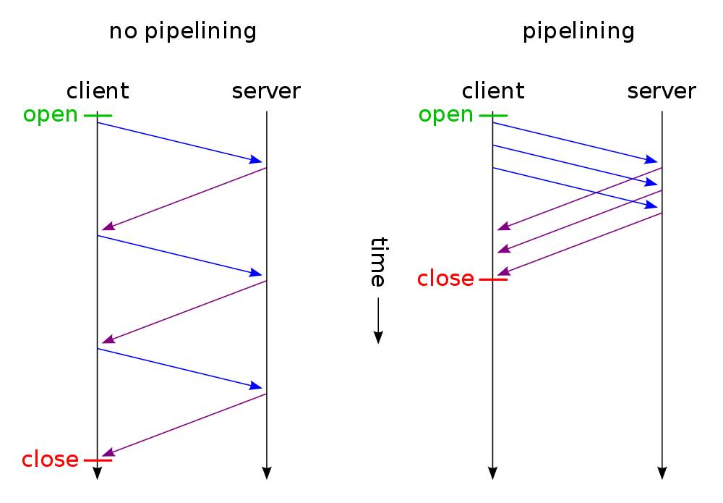
Besonderheiten 1.1 / HTTP Piplining
Quelle: https://commons.wikimedia.org/wiki/File:HTTP_pipelining2.svg

Slide 22
Besonderheiten HTTP2
Connection-Multiplexing (Streams)
Komprimierbarkeit
Binäre Datenübertragung (bye bye MIME-Bodies)
Push-Messages (Server to Client)
Prioritisierung von Streams
TLS-Only (leider optional, aber von Google und Mozilla forciert)

Slide 23
HTTP Debugging

Slide 24
HTTP Debugging
Browser Cache ausschalten!
Developer Console
Server Logging
Curl
Wget
Postman (getpostman.com, Free for Educational Use)
Insomnia (insomnia.rest)
Telnet
Wireshark

Slide 25
Stateless / Statefull

Slide 26
Stateless vs. Statefull
Stateless
  Jede Anfrage wird behandelt als wäre es die erste und einzige
  Die selbe Anfrage liefert auch immer das selbe Ergebnis
Statefull
  Jede Anfrage verändert einen Zustand (State)
  In Abhängigkeit vom Zustand liefert die selbe Anfrage, ein anderes Ergebnis

Slide 27
Stateless vs. Statefull Beispiel
 |  | ?
 | X
 |  | ?
 | X
 |  | ?
 | X
 |  | ?
 | X
Go Up
 |  | ?
 | X
 | X | ?
Go Up
 |  | ?
 |  | X
 |  | X
Go Right

Slide 28
Stateless Implikationen
Wird in einem zustandlosen System ein Zustand benötigt
  Muss der gesamt Zustand transportiert werden
  (Go Up + Go Up + Go Right)
  Oder der Zustand auf dem Server gespeichert werden
    GameId=987 Go Up
    GameId=987 Go Up
    GameId=987 Go Right
HTTP Bietet für diesen Zweck Cookies

Slide 29
HTTP Cookies
Geringe Datenmenge die vom Server via HTTP-Header gesetzt wird
Cookies werden automatisch vom Browser beim nächsten Request zurück geschickt
Cookies können auch mit JavaScript auf dem Client angelegt werden
Ermöglichen das „tracken“ eines Users
  Login
  Werbung
  Überwachung

Slide 30
HTTP Cookies
Server setzt Cookie mit GameID
  set-cookie: gameID=987
Client schickt Go-Befehl
Browser setzt Cookie in den Request-Headern
  cookie: gameID=987
  Go Up
  cookie: gameID=987
  Go Up
  cookie: gameID=987
  Go Right

Slide 31
HTTP Cookies
Cookies sollten keine Vertrauenswürdigen Daten enthalten
Es gibt spezielle HttpOnly Cookies die nicht via JavaScript auslesbar/änderbar sind
Cookies können als Secure markiert werden, dürfen dann nur per HTTPS zurück zum Server
Cookies können einfach manipuliert werden
  Developer Console der Browser
  Gegenmaßnahme: HMAC Signed Session Cookies

